Slide 1
2020.04.06
GoodSleep
Best time to go to bed
컴퓨터정보공학부
이윤석 이재석

Slide 2
목 차
01. 환경
02. 의도 및 설명
03. 프로토타입
04. 진행단계

Slide 3







01. 환경
구분 | 《Client》 | 《Backend》
OS | Android
Framework | Android SDK | Spring

Slide 4
02. 의도 및 설명
기간 : 2020.04~
예상기간 : 2개월예상
인원 : 2명
의도 : 현대인들의 최적의 취침을 위해 만들어진 간단 수면앱
홈페이지는 존재하지만,
기능 : 1. 추천 자는 시간
2. 언제자야 가장 좋게 일어날수 있을지의 대한 시간
3. 지금 잤을때 언제 가장 좋게 일어날 수 있는지에 대한 시간
4. 알람기능을 추가(어떤 소리로 일어나야 할지 선택)
5. Video or Audio 기능 추가(수면도와주는 것)
기능 1,2,3,4은 서버 필요없이 Android 자체만으로 동작이 가능함
기능 5를 하기 위해 Backend인 Spring 필요
이름 : GoodSleep
(클라에서 영상링크 업로드시(Post api))
기능 5 로직 : 1. 링크에서 다운을 받는다(다운받고)
2. 다운 받은파일이 mp4라면, mp3로 변환(Converter 이용)후 AWS S3에 업로드 후 다운받은 파일 링크 및 관련 데이터 DB 저장
3. 만약 mp3라면, 그냥 AWS S3에 업로드 후 데이터 DB 저장
4. 그다음 다운 받은 파일을 삭제
(클라에서 조회 시)
기능 5 로직 : 1. DB에서 쿼리를 받아서 그냥 준다
(더 확장할때)
: 생각이 났었는데 까먹음

Slide 5

03. 프로토타입
1. 앱 상단에 3개의 탭을 두어서 취침시간, 알람 설정, 커뮤니티 페이지를 둔다.

Slide 6
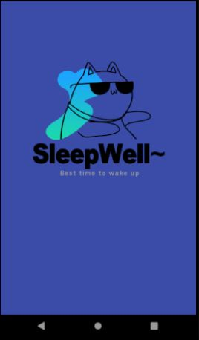
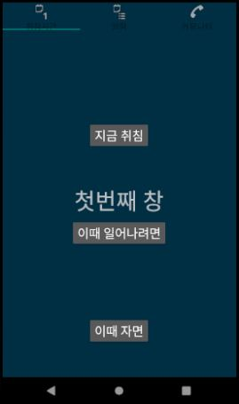
03. 프로토타입
로그인 화면
기상 시간 알려주는 화면

Slide 7
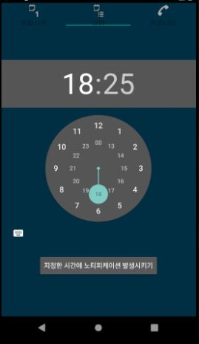
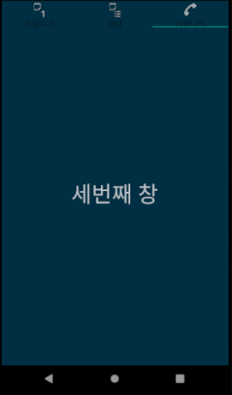
03.프로토타입
알람 화면
커뮤니티 화면(앱 or 웹)

Slide 8
Q / A

Slide 9
CSSM
Computer Science Sharing Messenger
Thank you for your attention
감사합니다

